Slide 1




小黑球大作战
主讲人：丽娜老师

Slide 2


Slide 3
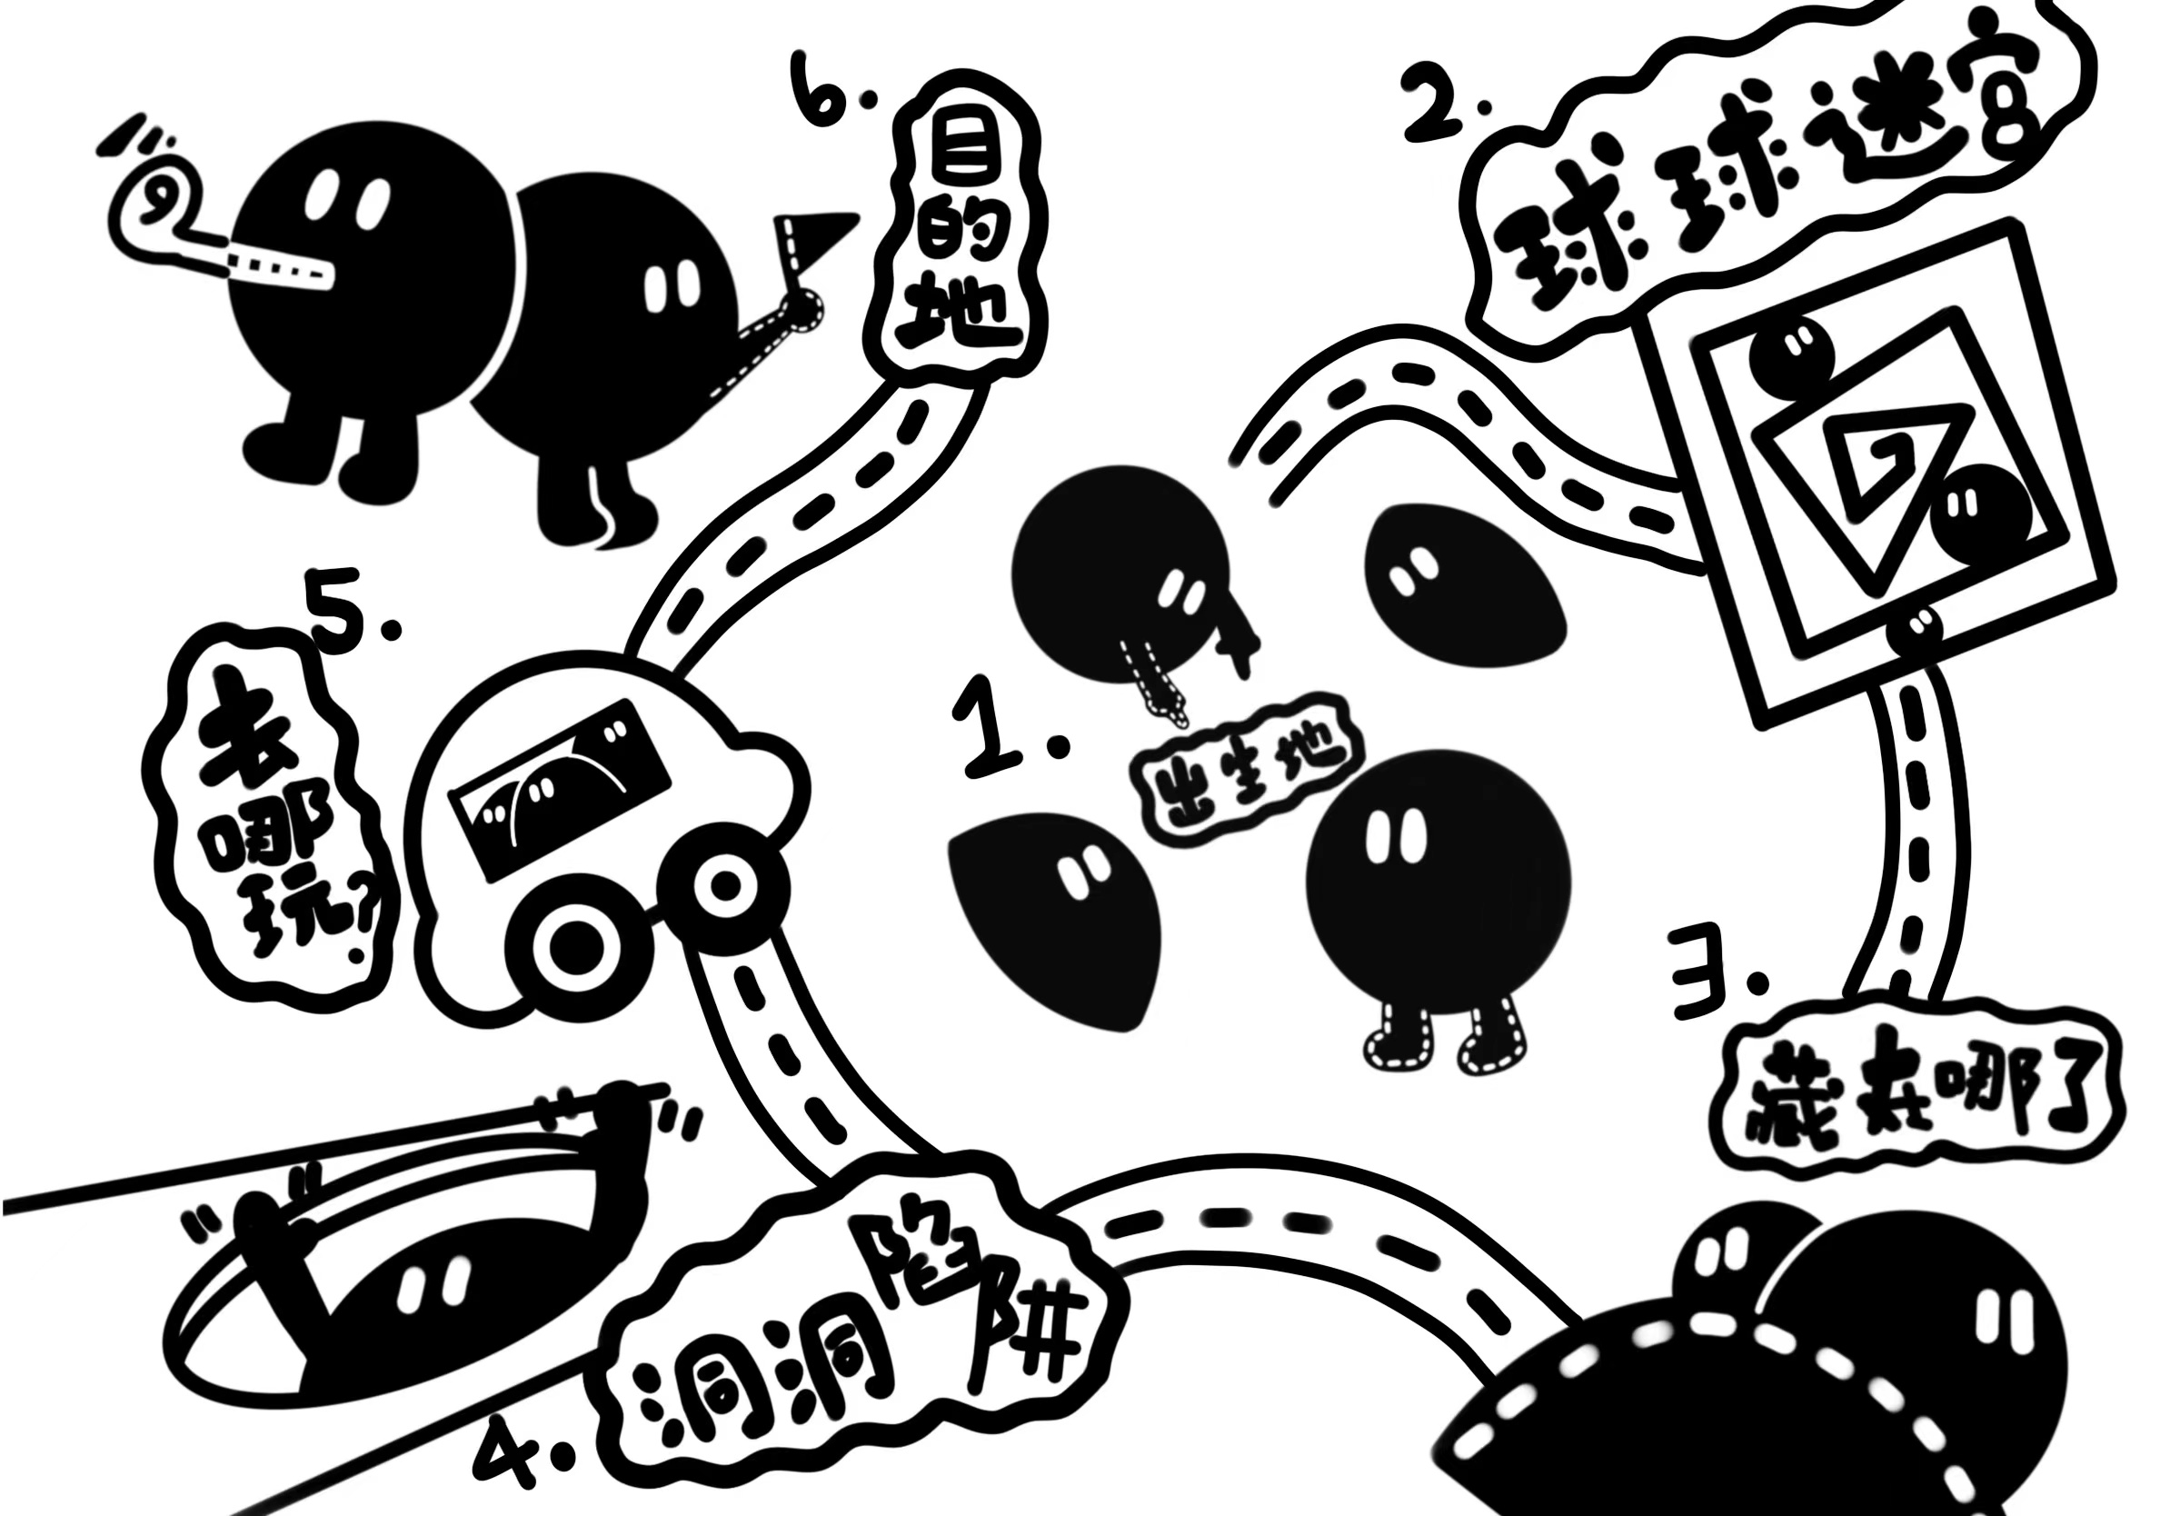

Slide 4



Slide 5


出发
cuk huak
小黑球大作战
u u giu
e ga lau
1.

Slide 6


1.
2.

Slide 7



Slide 8

1.
2.
3.

Slide 9




Slide 10

u lak

Slide 11

ba lak

Slide 12

sang huong ci hooyng

Slide 13
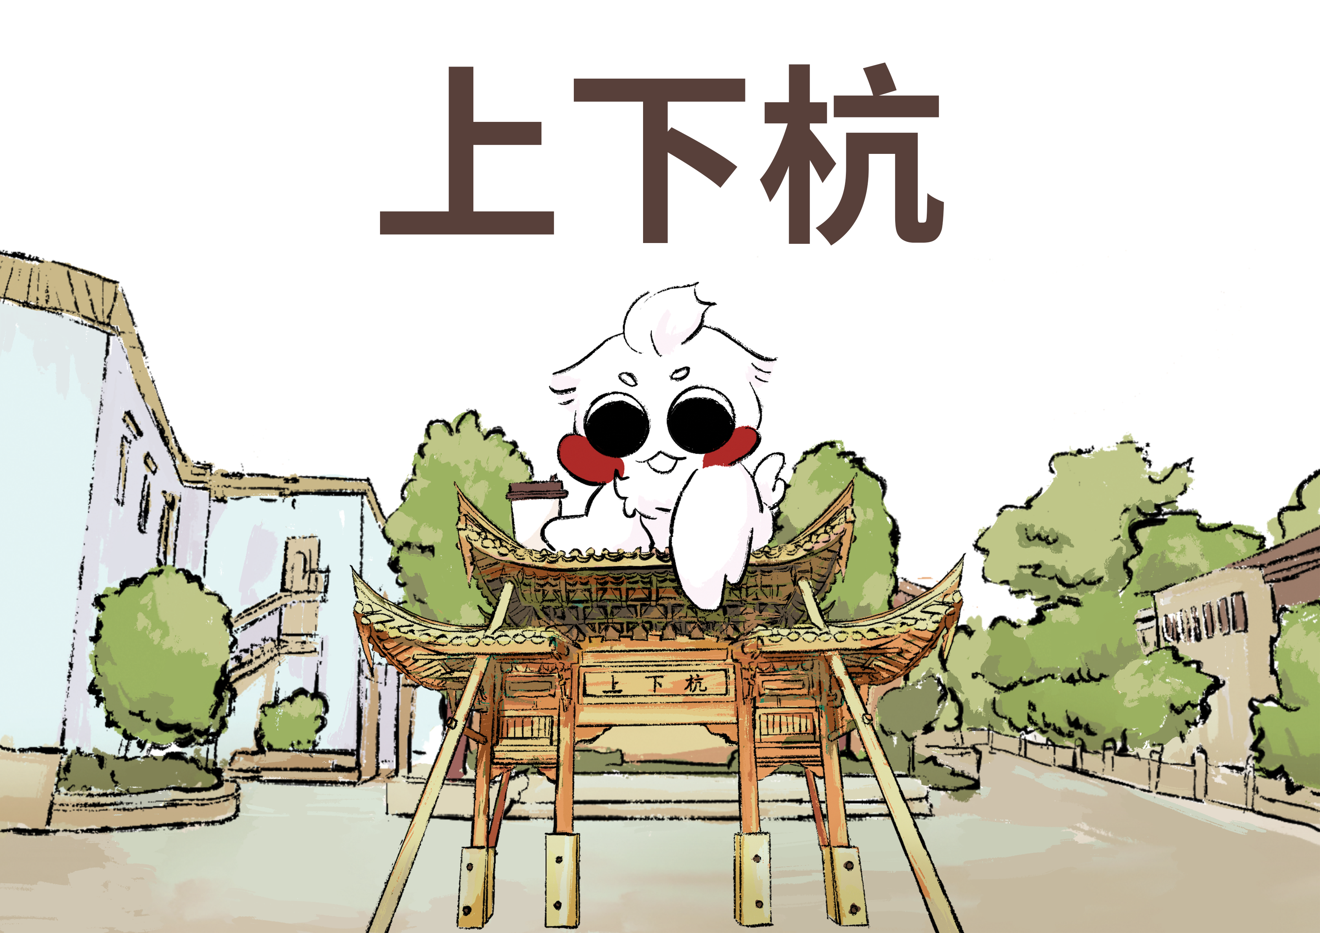
suong-nga-oung

Slide 14

ieng-nai-lang

Slide 15

1.
2.
4.
3.

Slide 16


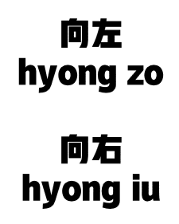
向左
hyong zo
向右
hyong iu

Slide 17
1.
2.
5.
4.
3.

Slide 18
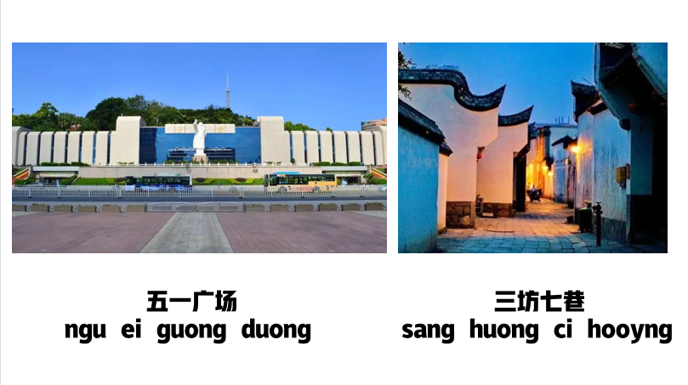

Slide 19
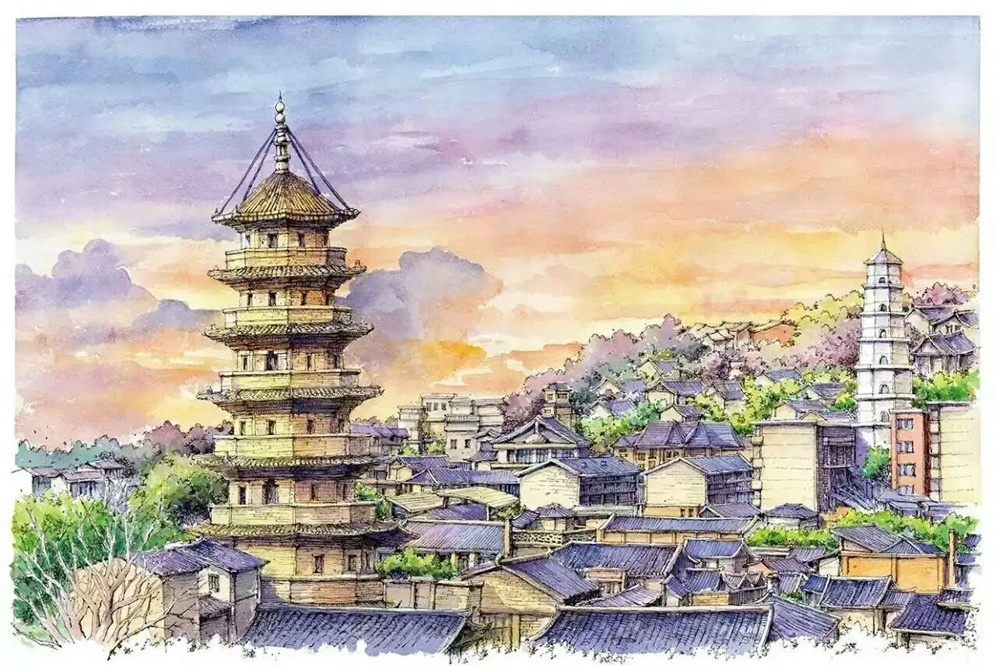
乌塔
u lak
白塔
ba lak

Slide 20



白塔
ba lak

